Slide 1
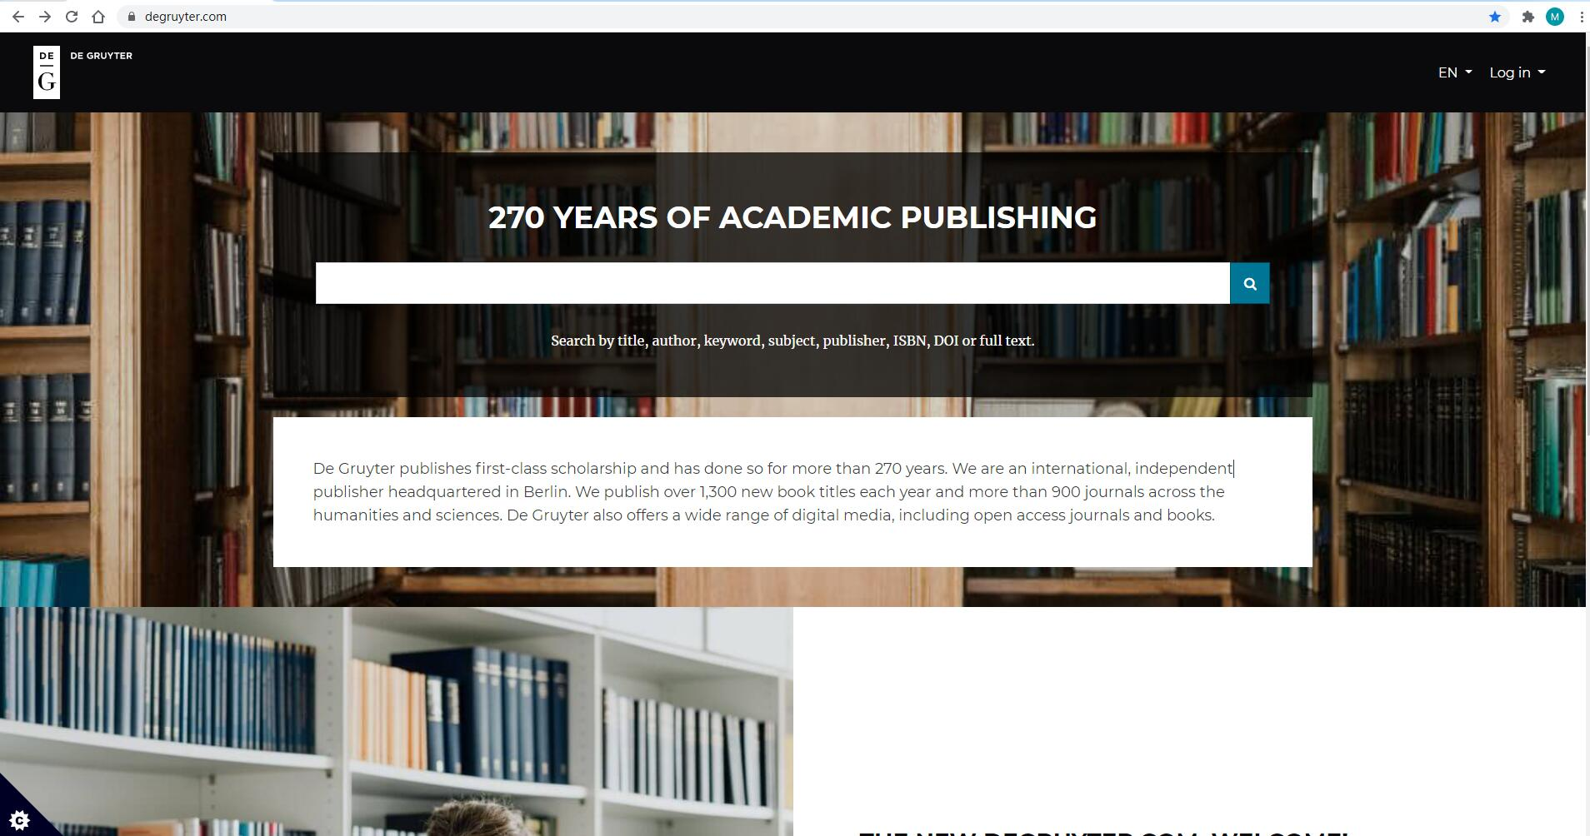
通过图书馆找到订阅的德古意特资源，或者
进入德古意特平台：http://www.degruyter.com/

Slide 2
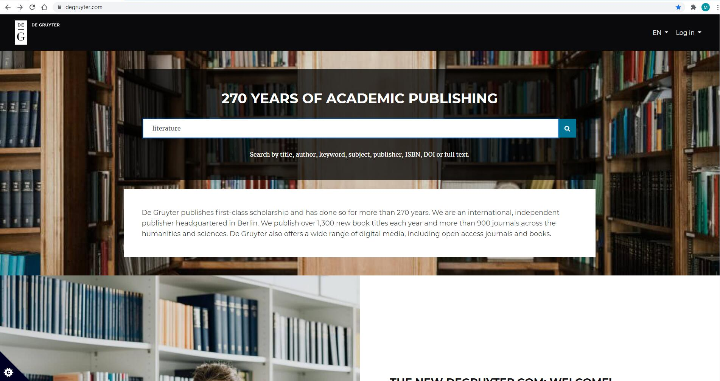
输入检索词点击检索

Slide 3
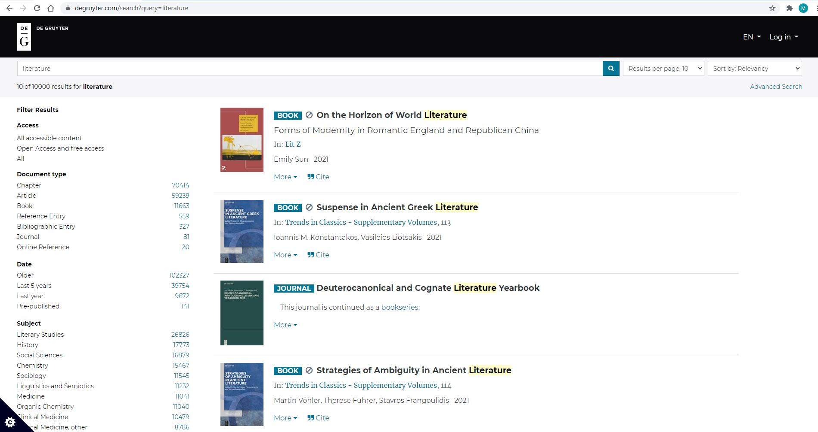
点击“All accessible content”查看本机构订阅的所有资源

Slide 4
